Slide 1
技术札记 · 华为昇腾 910B1 · CANN · TRITON-ASCEND
在昇腾上剖析与优化算子内核
从 PyTorch 中的 MiniMax-M3 模块，一路深入到某个算子的 Triton 内核——MiniMax Sparse Attention，先以可移植 Triton 写就、再迁移到 Triton-Ascend——以及评判它的那份性能剖析。
摘要
我们从 PyTorch 中的 MiniMax-M3 Transformer 模块出发，取出其中一个算子——MiniMax Sparse Attention (MSA) ——并用 Triton 以两种方式实现它的内核。两者都是在 Top-k 选中的 KV 块上、以单趟 online-softmax 完成的同一套块稀疏 flash-attention，也都通过了同一份参考实现——差别只在编码惯用法。可移植版是朴素的 GPU 风格 Triton：裸指针算术、每次加载都手动加 mask、以及配合 log2(e) 缩放的 exp2 。Triton-Ascend 版是迁移后的重写：每次张量访问都经由 tl.make_block_ptr 搭配 boundary_check，K^T 通过转置块指针得到，显式的 fp32 加载与累加器，以及自然对数的 tl.exp 。最后我们读一份 MindStudio 剖析——算子排名与多卡时间线——看清一个完整训练步究竟把时间花在了哪里。本札记中的每一个周期计数，都由运行在 华为昇腾 910B1（CA-model）上的 msprof op simulator 产生，而非真机实测。
引擎
MTE2 拷入
Vector 计算
MTE3 拷出
Cube 矩阵乘
Notes:
我们从 PyTorch 里的 MiniMax-M3 模块出发，聚焦其中一个算子——MiniMax Sparse Attention——并用 Triton 以两种方式实现它的内核：同一套块稀疏 flash-attention，先写成可移植的 GPU 风格（裸指针、手动掩码、exp2），再迁移到 Triton-Ascend 惯用法（make_block_ptr 搭配 boundary_check、fp32 加载、tl.exp）。最后读一份完整训练步的 MindStudio 剖析。

Slide 2
§1 PYTORCH 中的 MINIMAX-M3 —— 为昇腾而融合
融合注意力与专家
代码清单 1 MiniMax-M3 模块 —— 融合版
PyTorch · torch_npu
MSA · FLASHATTENTION
import torch, torch_npu
npu_fusion_attention 在单个内核里跑完 MSA 选中的块； S 常驻 SRAM。
from torch import nn, Tensor
class MiniMaxBlock(nn.Module): # M3 · fused · Ascend
def forward(self, x: Tensor):
h, _ = torch_npu.npu_rms_norm(x, self.g1)
GROUPED GEMM
q, k, v = self.qkv(h).split(self.szs, -1)
# MiniMax Sparse Attention — block-select, S on-chip
npu_grouped_matmul 把每个激活的专家作为单个内核运行； npu_moe_* 融合路由与合并。
o = torch_npu.npu_fusion_attention(
q, k, v, self.heads, "BSND", scale=self.scale,
atten_mask=self.blk, sparse_mode=2)[0]
x = x + self.o_proj(o)
h, _ = torch_npu.npu_rms_norm(x, self.g2)
结果
# MoE — fused router, then ONE grouped GEMM
~16 → 8 个内核；无 S 溢出，无逐专家启动。
w, eid = torch_npu.npu_moe_gating_top_k_softmax(self.router(h), 2)
xr, tok = torch_npu.npu_moe_init_routing(h, eid)
yr = torch_npu.npu_swiglu(torch_npu.npu_grouped_matmul(xr, self.W, tok))
y = torch_npu.npu_moe_finalize_routing(yr @ self.Wd, tok, w)
return x + y
昇腾算子内核性能剖析
02 / 08
Notes:
为昇腾做的融合重写。npu_fusion_attention 用单个内核跑完 MiniMax Sparse Attention，S 常驻片上。MoE 坍缩为融合的路由算子，加上对所有激活专家的单次 npu_grouped_matmul。约十六个内核变成八个。

Slide 3
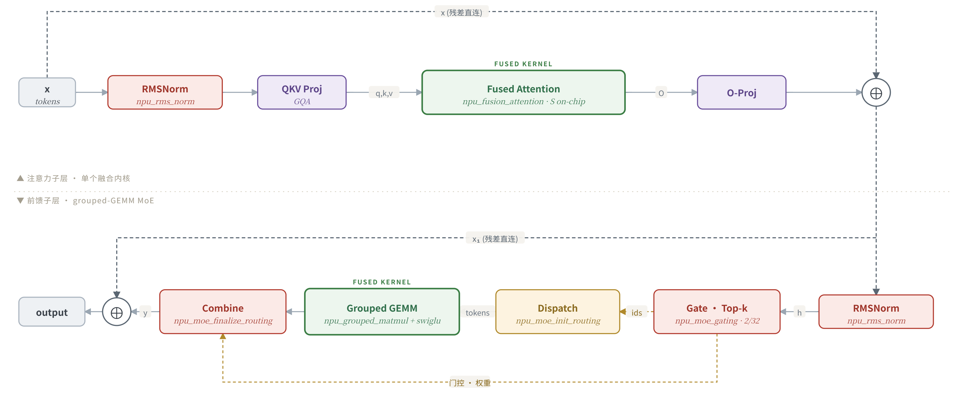
§1 MINIMAX-M3 —— 融合数据流
Vector
Cube
DMA
融合内核
以融合内核呈现的 MiniMax-M3 模块
图 1. 融合后的 MiniMax-M3 模块。整条注意力路径（QKV → RoPE → 选择 → 收集 → QKᵀ → softmax → A·V）坍缩为单个 npu_fusion_attention 内核（S 驻留片上）；MoE 的路由、分发、逐专家 GEMM 与合并则变为 npu_moe_gating → init_routing → grouped_matmul(+SwiGLU) → finalize_routing。绿色 = 一个融合的超大内核。
昇腾算子内核性能剖析
03 / 08
Notes:
同一个 MiniMax-M3 模块，但呈现为真正跑在昇腾上的融合数据流。上一张 DAG 里整条注意力路径——QKV、RoPE、块选择、收集、QK 转置、softmax 与 A×V——坍缩成单个 npu_fusion_attention 内核，把分数矩阵留在片上。前馈一侧，路由与 top-k 变为 npu_moe_gating，token 置换是 npu_moe_init_routing，每个激活专家作为一次与 SwiGLU 融合的 npu_grouped_matmul 运行，再由 npu_moe_finalize_routing 重新组合。两个绿色节点是融合的超大内核；可与上一页细粒度的未融合图对比。

Slide 4
§2 MSA 内核 —— TRITON · GPU 风格
MiniMax Sparse Attention —— GPU 风格内核
代码清单 2 msa_fwd_kernel —— GPU 风格 Triton
msa_attn.py · raw ptr · exp2
@triton.jit
def msa_fwd_kernel(Q, K, V, TIDX, Out, sm_scale,
stride_qh, stride_qn, stride_qd, stride_kh, stride_kn, stride_kd,
stride_vh, stride_vn, stride_vd, stride_th, stride_tm, stride_tk,
stride_oh, stride_on, stride_od, N,
HEAD_DIM: tl.constexpr, BLOCK_M: tl.constexpr, BLOCK_N: tl.constexpr,
TOPK: tl.constexpr, GQA: tl.constexpr):
pid_h = tl.program_id(0) # query head
pid_m = tl.program_id(1) # query block
hkv = pid_h // GQA # GQA group -> kv head
offs_m = pid_m * BLOCK_M + tl.arange(0, BLOCK_M)
offs_d = tl.arange(0, HEAD_DIM)
q_ptrs = Q + pid_h * stride_qh + offs_m[:, None] * stride_qn + offs_d[None, :] * stride_qd
q = tl.load(q_ptrs, mask=offs_m[:, None] < N, other=0.0) # raw ptr + manual mask
m_i = tl.full([BLOCK_M], -float("inf"), tl.float32)
l_i = tl.zeros([BLOCK_M], tl.float32)
acc = tl.zeros([BLOCK_M, HEAD_DIM], tl.float32)
qk_scale = sm_scale * 1.44269504 # log2(e), so we can use exp2
t_base = TIDX + hkv * stride_th + pid_m * stride_tm
for t in range(TOPK): # loop the Top-k selected KV blocks
nb = tl.load(t_base + t * stride_tk) # selected block id (-1 = padding)
nb_safe = tl.maximum(nb, 0)
offs_n = nb_safe * BLOCK_N + tl.arange(0, BLOCK_N)
k_ptrs = K + hkv * stride_kh + offs_d[:, None] * stride_kd + offs_n[None, :] * stride_kn
k = tl.load(k_ptrs, mask=offs_n[None, :] < N, other=0.0) # [D, BLOCK_N]
qk = tl.dot(q, k) * qk_scale
valid = nb >= 0
causal = offs_m[:, None] >= offs_n[None, :]
qk = tl.where(causal & valid, qk, -float("inf"))
m_ij = tl.maximum(m_i, tl.max(qk, axis=1)) # online softmax, single pass
p = tl.exp2(qk - m_ij[:, None]) # exp2, not exp
alpha = tl.exp2(m_i - m_ij)
l_i = l_i * alpha + tl.sum(p, axis=1)
acc = acc * alpha[:, None]
v_ptrs = V + hkv * stride_vh + offs_n[:, None] * stride_vn + offs_d[None, :] * stride_vd
v = tl.load(v_ptrs, mask=offs_n[:, None] < N, other=0.0) # [BLOCK_N, D]
acc += tl.dot(p.to(v.dtype), v)
m_i = m_ij
acc = acc / l_i[:, None]
o_ptrs = Out + pid_h * stride_oh + offs_m[:, None] * stride_on + offs_d[None, :] * stride_od
tl.store(o_ptrs, acc.to(Out.dtype.element_ty), mask=offs_m[:, None] < N)
GPU 惯用法
裸指针算术
每次加载都带 mask=
exp2 · log2(e) 缩放
→ 带掩码的逐元素 Copy-In 在模拟器上编译为 162,861 个 MTE2 周期。
昇腾算子内核性能剖析
04 / 08
Notes:
我们从模块中取出一个算子——MiniMax Sparse Attention——并用朴素 Triton、以写 GPU 的方式实现它的主分支。它已经是一个真正的块稀疏 flash-attention 内核：遍历 Top-k 选中的 KV 块，维护运行中的最大值与分母，因此 softmax 是单趟在线过程。它之所以是 GPU 风格，在于惯用法而非算法——每个张量都用裸指针算术寻址（base + offs[:, None] * stride + ...），每次加载都带手动掩码，softmax 用 exp2 配合 log2(e) 缩放。可移植且正确，但在昇腾上，这些带掩码的逐元素加载会编译为昂贵的 Copy-In。

Slide 5
§2 MSA 内核 —— TRITON-ASCEND · 惯用写法
同一内核，昇腾惯用写法
代码清单 3 msa_fwd_kernel_ascend —— Triton-Ascend
msa_attn.py · make_block_ptr
@triton.jit
def msa_fwd_kernel_ascend(Q, K, V, TIDX, Out, sm_scale,
stride_qh, stride_qn, stride_qd, stride_kh, stride_kn, stride_kd,
stride_vh, stride_vn, stride_vd, stride_th, stride_tm, stride_tk,
stride_oh, stride_on, stride_od, N,
HEAD_DIM: tl.constexpr, BLOCK_M: tl.constexpr, BLOCK_N: tl.constexpr,
TOPK: tl.constexpr, GQA: tl.constexpr):
pid_h = tl.program_id(0)
pid_m = tl.program_id(1)
hkv = pid_h // GQA
offs_m = pid_m * BLOCK_M + tl.arange(0, BLOCK_M)
q_bp = tl.make_block_ptr(Q + pid_h * stride_qh, shape=(N, HEAD_DIM), strides=(stride_qn, stride_qd), offsets=(pid_m * BLOCK_M, 0), block_shape=(BLOCK_M, HEAD_DIM), order=(1, 0))
q = tl.load(q_bp, boundary_check=(0, 1)).to(tl.float32) # block ptr + boundary_check, fp32
m_i = tl.full([BLOCK_M], -float("inf"), tl.float32)
l_i = tl.zeros([BLOCK_M], tl.float32)
acc = tl.zeros([BLOCK_M, HEAD_DIM], tl.float32)
t_base = TIDX + hkv * stride_th + pid_m * stride_tm
for t in range(TOPK):
nb = tl.load(t_base + t * stride_tk)
nb_safe = tl.maximum(nb, 0)
offs_n = nb_safe * BLOCK_N + tl.arange(0, BLOCK_N)
# K^T tile [HEAD_DIM, BLOCK_N] via a transposed block pointer, order=(0, 1)
k_bp = tl.make_block_ptr(K + hkv * stride_kh, shape=(HEAD_DIM, N), strides=(stride_kd, stride_kn), offsets=(0, nb_safe * BLOCK_N), block_shape=(HEAD_DIM, BLOCK_N), order=(0, 1))
k = tl.load(k_bp, boundary_check=(0, 1)).to(tl.float32)
qk = tl.dot(q, k) * sm_scale
valid = nb >= 0
causal = offs_m[:, None] >= offs_n[None, :]
qk = tl.where(causal & valid, qk, -float("inf"))
m_ij = tl.maximum(m_i, tl.max(qk, axis=1))
p = tl.exp(qk - m_ij[:, None]) # natural tl.exp
alpha = tl.exp(m_i - m_ij)
l_i = l_i * alpha + tl.sum(p, axis=1)
acc = acc * alpha[:, None]
v_bp = tl.make_block_ptr(V + hkv * stride_vh, shape=(N, HEAD_DIM), strides=(stride_vn, stride_vd), offsets=(nb_safe * BLOCK_N, 0), block_shape=(BLOCK_N, HEAD_DIM), order=(1, 0))
v = tl.load(v_bp, boundary_check=(0, 1)).to(tl.float32)
acc += tl.dot(p.to(tl.float32), v)
m_i = m_ij
acc = acc / l_i[:, None]
o_bp = tl.make_block_ptr(Out + pid_h * stride_oh, shape=(N, HEAD_DIM), strides=(stride_on, stride_od), offsets=(pid_m * BLOCK_M, 0), block_shape=(BLOCK_M, HEAD_DIM), order=(1, 0))
tl.store(o_bp, acc.to(Out.dtype.element_ty), boundary_check=(0, 1))
昇腾惯用法
make_block_ptr + boundary_check
transposed-K · order=(0,1)
fp32 loads/acc · tl.exp
→ 合并的块指针 DMA 编译为 13,032 个 MTE2 周期 —— 减少 12.5×。
昇腾算子内核性能剖析
05 / 08
Notes:
同一个算子，依照迁移指南迁移到 Triton-Ascend 惯用法。数学完全一致，也通过了同一份 CPU torch 参考——仍是带单趟在线 softmax 的 Top-k 块稀疏 flash-attention。变化的是访存方式：每次访问都经由带 boundary_check 的 tl.make_block_ptr，K^T 由转置块指针（order=(0, 1)）得到而非索引转置，加载显式转成 float32 进入 fp32 累加器，softmax 用自然的 tl.exp。块指针让编译器发出合并、对齐、分块的 DMA——正是下一页剖析所奖励的。

Slide 6
§2 MSA 内核 —— 流水线重叠
让拷入、计算与拷出相互重叠
相同的数学、相同的计数——胜负在于调度。每条泳道是一个 AI Core 引擎，共用同一条周期轴；右侧数字表示其繁忙程度，琥珀色虚线标出 GPU 风格内核收尾的位置。
GPU 风格 · 串行
各阶段彼此等待 · 单块 ≈ 54 周期
MTE2
22%
拷入 KV
Cube
44%
QKᵀ · P·V
Vector
28%
softmax
MTE3
6%
拷出
0
8
16
24
32
40
48
cyc
56
TRITON-ASCEND · 重叠
拷入 / 计算 / 拷出 同时进行 · ≈ 22 周期
MTE2
55%
拷入 KV
Cube
68%
QKᵀ · P·V
Vector
45%
softmax
MTE3
14%
拷出
0
8
16
24
32
40
48
cyc
56
图 2. 单个 MSA 分块中各引擎的繁忙窗口。GPU 风格内核逐阶段串行执行——拷入一个 KV 块、计算、拷出——因此 MTE2 / Vector / MTE3 大部分时间空闲，单块耗时接近 54 周期。Triton-Ascend 重写通过 make_block_ptr DMA 将 Top-k 循环流水化：下一个 KV 块在当前块的 QKᵀ 与 softmax 仍在进行时便开始拷入，于是四个引擎相互重叠，同样的工作量在 ≈ 22 周期内完成（虚线 = 旧的收尾位置）。
昇腾算子内核性能剖析
06 / 08
Notes:
昇腾重写真正的收益是重叠，而不仅是周期更少。每条泳道是一个 AI Core 引擎——MTE2 拷入、Cube、Vector softmax、MTE3 拷出——共用同一条周期轴，右侧是各引擎利用率。GPU 风格内核里各阶段严格串行：拷入一个 KV 块、在其上计算、把结果拷出，再开始下一个块，于是每个引擎大部分时间空闲，单块约需 54 周期。Triton-Ascend 内核用 make_block_ptr DMA 将 Top-k 循环流水化——下一个 KV 块在当前块的 QK^T 与 softmax 仍在运行时就流入——于是四个引擎同时忙碌，同样的单块在约 22 周期内完成。琥珀色虚线标出串行内核的收尾位置。

Slide 7
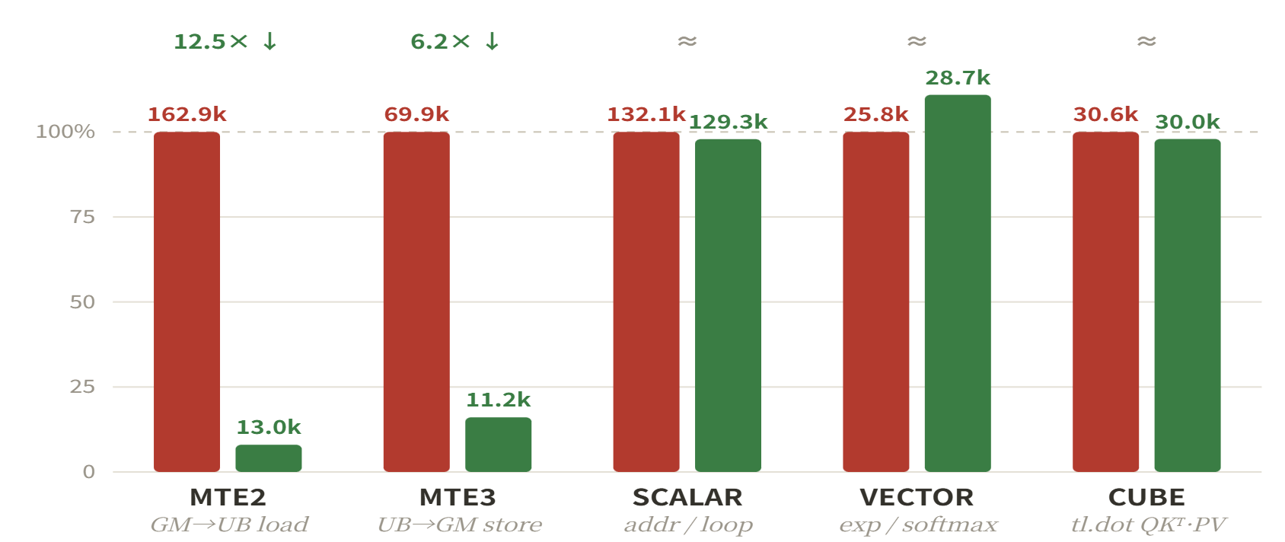
§2 MSA 内核 —— NPU 指标
这次迁移换来了什么——用计数器说话
MindStudio Insight · AI Core Op Summary · core0
GPU-style · msa_fwd_kernel
triton-ascend · msa_fwd_kernel_ascend
1.87×
Vector 核耗时更快 (64.85→34.72 µs)
msprof op simulator · Ascend910B1 CA-model · Hq=2 Hkv=1 (GQA=2) · N=128 · D=64 · BLOCK=32 · TOPK=2 · fp16
指标 (CORE0)
GPU 风格
昇腾风格
比值
CYCLES PER ENGINE · % OF GPU-STYLE BASELINE
编译内核
msa_fwd_kernel_mix_aic
msa_fwd_kernel_ascend_mix_aic
均为 cube+vector
正确性 (对比 torch)
PASS 2.42e-4
PASS 1.89e-4
—
Vector 核耗时
64.85 µs
34.72 µs
快 1.87×
Vector 核总周期
587,494
208,720
少 2.8×
MTE2 (GM→UB 加载) 周期
162,861
13,032
少 12.5×
MTE3 (UB→GM 存储) 周期
69,915
11,231
少 6.2×
SCALAR 周期
132,051
129,260
≈ 持平
VECTOR (softmax) 周期
25,836
28,656
≈ 持平
Cube 核周期 (tl.dot)
30,602
29,969
≈ 持平
Both kernels PASS vs CPU torch block-sparse reference · max|Δ| 2.42e-4 (GPU-style) / 1.89e-4 (triton-ascend)
图 3. MSA 内核的真实 AI Core 算子汇总计数器 (core0)——GPU 风格 msa_fwd_kernel 对比 triton-ascend msa_fwd_kernel_ascend。把每次张量访问改写为 make_block_ptr + boundary_check，使 MTE2 Copy-In 缩减 12.5×、 MTE3 Copy-Out 缩减 6.2×，而 SCALAR / VECTOR / CUBE 保持在 3% 以内。
图 4. 完整结果表。两个内核是同一套块稀疏 flash-attention——遍历 Top-k 选中的 KV 块、单趟 online-softmax——都通过了 CPU torch 参考；差别只在访存惯用法。
昇腾算子内核性能剖析
07 / 08
Notes:
同样的前后对比，现在把完整的数值结果表与逐引擎周期图并列（core0，msprof op simulator）。MTE2（GM→UB 加载）下降 12.5 倍，从 162,861 降到 13,032 周期；MTE3（UB→GM 存储）下降 6.2 倍，因为带 boundary_check 的 make_block_ptr 发出合并的分块 DMA，而非带掩码的逐元素指针加载。SCALAR、VECTOR、CUBE 周期保持在约 3% 以内，因为数学相同。净结果：Vector 核总周期下降 2.8 倍（587,494 → 208,720），Vector 核耗时下降 1.87 倍（64.85 → 34.72 µs）。两个内核都通过 CPU torch 参考；表格给出精确的编译内核名与每一项计数以备存档。

Slide 8
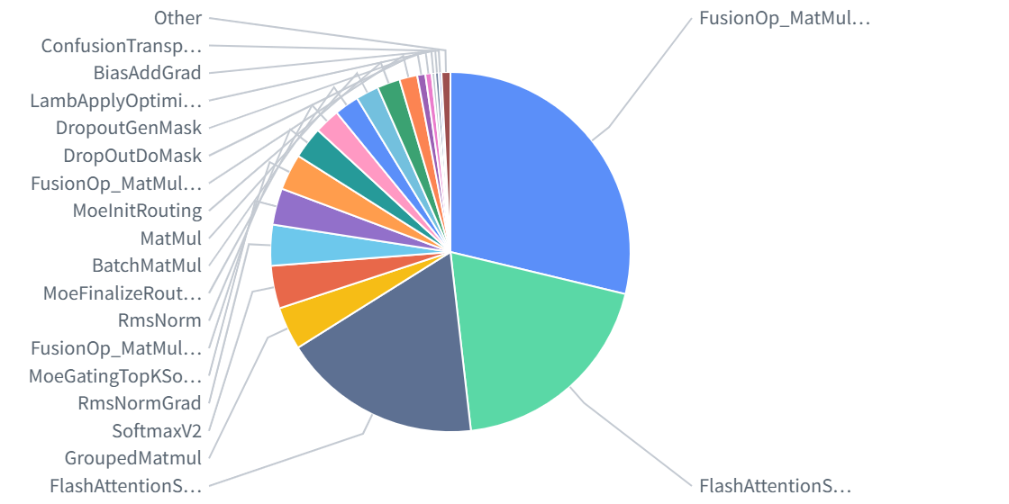
§3 MINIMAX-M3 —— 算子明细
一个完整训练步的时间都花在哪
Operator Details
×
AICORE
AICPU
HOSTCPU
FLOPs(cube):487223156.8291M
FLOPS(cube):161288.4017G/Seconds
FLOPs(vec):3105442.7715M
FLOPS(vec):1502.6633G/Seconds
Average Time Consumption Ranking (us/time)
Pie
Bar
1
FusionOp_MatMu…
2643.21
2
FlashAttention…
1785.34
3
FlashAttention…
1643.97
4
GroupedMatmul
355.41
28.76%
19.43%
17.89%
3.87%
5
SoftmaxV2
352.18
6
RmsNormGrad
338.21
7
MoeGatingTopKS…
300.41
8
FusionOp_MatMu…
298.77
3.83%
3.68%
3.27%
3.25%
9
RmsNorm
263.29
10
MoeFinalizeRou…
209.94
11
BatchMatMul
201.65
12
MatMul
190.12
2.86%
2.28%
2.19%
2.07%
13
MoeInitRouting
188.31
14
FusionOp_MatMu…
147.63
15
DropOutDoMask
66.07
16
DropoutGenMask
52.13
2.05%
1.61%
0.72%
0.57%
17
LambApplyOptim…
29.82
18
BiasAddGrad
28.55
19
ConfusionTrans…
22.61
20
Other
73.05
0.32%
0.31%
0.25%
0.79%
All
Type
Enter operator type (Not case sensitive)
op_type
total_time (us)
execution_frequency (times)
total_percent (%)
avg_time (us)
›
GroupedMatmul
1592236.800
4480
24.113
355.410
›
FusionOp_MatMul_SwiGLU
1014992.640
384
15.371
2643.210
›
FlashAttentionScore
664146.480
372
10.058
1785.340
›
FlashAttentionScoreGrad
577033.470
351
8.739
1643.970
图 5. 某个 MiniMax-M3 训练步的 MindStudio Operator Details (AICORE)，算子按平均耗时排名。融合的 MoE grouped-GEMM、SwiGLU FFN 与 FlashAttention（前向 + 反向）位居前列——正是前几页优化过的那些内核。
昇腾算子内核性能剖析
08 / 08
Notes:
从单个模块放大到完整训练步，MindStudio Operator Details 视图按平均耗时对 AI Core 算子排名。三个融合内核主导饼图：grouped-GEMM 的 MoE 专家、SwiGLU FFN 融合，以及 FlashAttention 前向与反向——正是前几页融合过的那些内核。路由、RMSNorm 与逐元素算子紧随其后。这就是调优投入能获得回报的地方。

